Slide 1



リアル現場謎解きワークショップ
PROJECT MANAGEMENT SURVIVAL WORKSHOP
**************************✖️ 株式会社ビルドプロ
主催：工事本部
参加対象：工事本部全員

Slide 2
PROJECT MANAGEMENT SURVIVAL WORKSHOP
～SCHEDULE～
案件名：**************************工事
日時 ：2026年10月23日金曜日 14：00～17：00
※13：00から入場可
場所 ：**************************

Slide 3

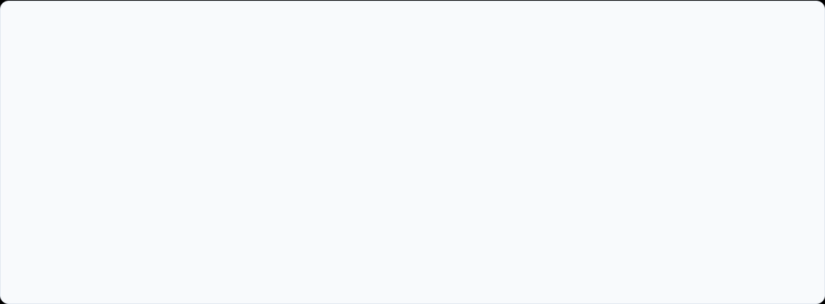
当日のタイムスケジュール
※イベント開始は14：00～ その前の13：00～自由見学OK
時間 | 内容 | 備考
13：00 ～ 14:00 | 自由受付・会場内覧 | 自由に現場内を見学してOK。
14:00 ～ 14:15 | 開会挨拶 | イベント開始
14:15 ～ 15:45 | ワークショップ開催 | メインプログラム（90分）
15:45 ～ 16:15 | 問題解説・質疑応答 | ワークショップの振り返りとQ&A（30分）
16:15 ～ 17：00 | 経験共有（小松・鈴木対談） | 現場を回りながら苦労・工夫など対談形式で共有
17:00 ～ 17：15 | 閉会挨拶 | 懇親会参加者は移動
18：00～
懇親会
大宮駅近辺にて開催予定

Slide 4

MISSION PURPOSE
過去最大級の「****************工事」を最高の生きた教材として
工事本部全体の「技術・経験・主体性」を高め、チームで楽しみながら
「施工管理の面白さ」を再認識し
「工事本部としての一体感・連携」を強め、学びを通して
一人ひとりが、一流の施工管理を目指す状態になること。

Slide 5
MISSION CONCEPT
重要な5つのテーマ
【技術向上 × 経験共有 × 主体性 × 施工管理の面白さ × 工事本部の一体感】
この5つの観点をもって、企画に参加してもらいたい。
すべてが達成された時、このミッションはクリアとなる。

Slide 6
でも、みんなお堅い勉強会は苦手でしょう？

Slide 7
建築って仕事、楽しいよ。

Slide 8
一緒に楽しもうぜ。

Slide 9
というわけで！今回は・・・

Slide 10

MISSION CONCEPT
「事件は会議室で起きてんじゃない！現場で起きてるんだ！！」
5つのテーマを主体的に楽しく学んでもらうための
【建設現場体験型のリアル謎解きゲーム】

Slide 11
MISSION CONCEPT
テレビでみるアーティストの演奏と、実際にライブで観る迫力の違いがわかるだろうか？
写真や図面からでは得られない圧倒的な規模感、匂い、音、空間の迫力・・・
さぁ！現場を歩き回り、体験しよう！
非言語情報を「感動」と共に持ち帰れ。
自らの心の中に「組み立てる楽しさ」を育むミッションが、今始まる。

Slide 12
MISSION CONCEPT
目指す要素
5つの要素と企画の連動性
【謎解きメインワーク】+【別日に座学ワークにて補完】
当日その場でクリアしきれなかった深い技術的疑問は「後日の振り返りワーク」へ繋げる。
①技術向上
②経験共有
③主体性
④施工管理の面白さ
⑤工事本部の一体感
【経験共有ワーク】
「現場で実際にどういうトラブルがあり、どう乗り越えたか（あるいは現在どう進めているか）」というリアルな生データ・失敗談・工夫を問題文や解説に散りばめ、全員のナレッジにする。
【事前ワーク】
ただ受け身で講義を聞くのではなく、事前に配られたクエスト（問題）の意図を考え、当日は自分たちの足と目で現場を歩いて答えを探し出す。
【ゲーム性・謎解き・現場体験】
RPGのダンジョン攻略に見立てたワクワクする演出、NPCとのインタラクション、図面と現実を照らし合わせて謎が解けた瞬間の「爽快感」を味わう。
【チーム戦】
拠点や年齢の垣根を越えたチームで知恵を出し合い、「あぁでもない、こうでもない」と議論し協力しながらゴール（脱出）を目指す。

Slide 13

基本ルール：迷宮の掟
ここは現実とゲームが交差するダンジョン（現場）である。

Slide 14


GAME RULES
チーム編成（メインイベント）をせよ。
まず四人一組のチームを編成、うち一人がリーダーとなれ。
仲間と協力をして、ミッションへ挑戦してくれ。
一人ひとりに役割を与える。
お互いのスキルを活かして戦うのだ。
▼

Slide 15


GAME RULES
四人一組を作り、リーダーを決めて、他のメンバーは自分の役職を選べ
勇者
リーダー。まとめ役。
NPCと会話ができヒントを
聞き出せる。
遊び人
イベント中は語尾が
“でやんす”になる。
だが最終問題の際に…
戦士
脚立、スケールを使える。
※その他キャラは使えない
魔法使い
【パルプンテ！】
なにが起こるだろう…？
盗賊
他パーティーの回答を
見る事ができる。
武闘家
盗賊の盗み見を阻止できる。
商人
他チームの任意の一人を
※勇者以外
20分間仲間にできる。
僧侶
イベント中にスマホを使える。
※その他キャラは使えない
ホイミスライム
現場内の冷蔵庫から
飲みものを仲間に配れる。

Slide 16
GAME RULES
手段は問わない
現地ワークショップの一週間前に全員に問題を配布する。
図面の読み込み、ググる、AIの活用。あらゆる手段を用いて解答を導き出せ。
どんなに事前に調べても当日現場に来ないと解けない問題がたくさんあるぞ。
イベント開始前からチーム力を試されるぞ。
ただし、事前に上尾施工管理チームへ解答を聞き出すことだけは禁止だ。
▼

Slide 17

GAME RULES
現場をハックせよ
現地到着後、自由に現場を歩き回れ。
スマホでの情報収集、スケールや脚立を用いた実測調査など
チームで協力して正解を導き出すんだ。
君たちの目で、すべてを確認しろ。
▼

Slide 18

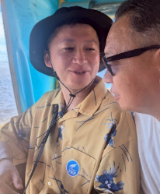
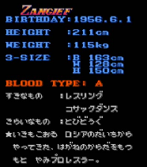
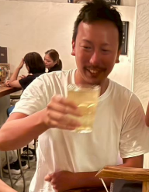
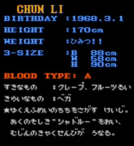
GAME RULES
NPCを利用しろ
当日、現場にはスタッフ（小松M・鈴木）が立っている。
彼らは特定の質問にのみ応じるNPCだ。うまく聞き出し、攻略のヒントを掴み取れ。

Slide 19
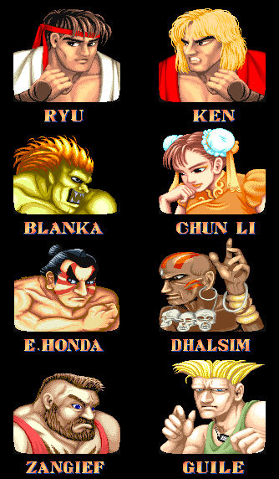
ここまでの前提・ルールは理解できただろうか？
～本企画の拘りポイント紹介～
○主体性
事前に問題を配布することで、各々が主体的に学ぶことができる。
知識とは人から教わるものではなく、自分から学びに行くもの。
○公平性
個々の知識や経験には差がある。
だが、事前に調べることができるため、その知識勾配をフラットに近づけられる。
ベテランでも、準備を怠ると新人に負けるかも？？
○チームワーク
本問題を解いていくとプロジェクトマネージャーがどんなポイントを見ているか
チームで、追体験することができる。
○圧倒的な臨場感
事前の問題は現地にきて確かめることで初めて正解を導き出せるものが多い。
まるで、「謎解き脱出ゲーム」のような臨場感をもってプロの仕事を学べる。

Slide 20
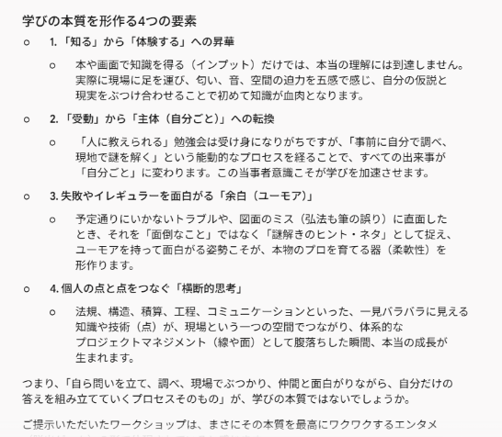
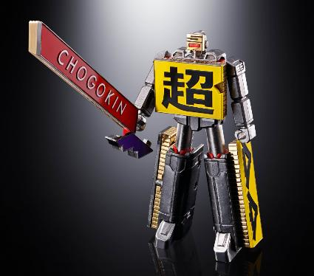
学びの本質とは
AIが言うには・・・
・・・らしいぞ。

Slide 21
さぁ、楽しむ準備は出来たかい？

Slide 22
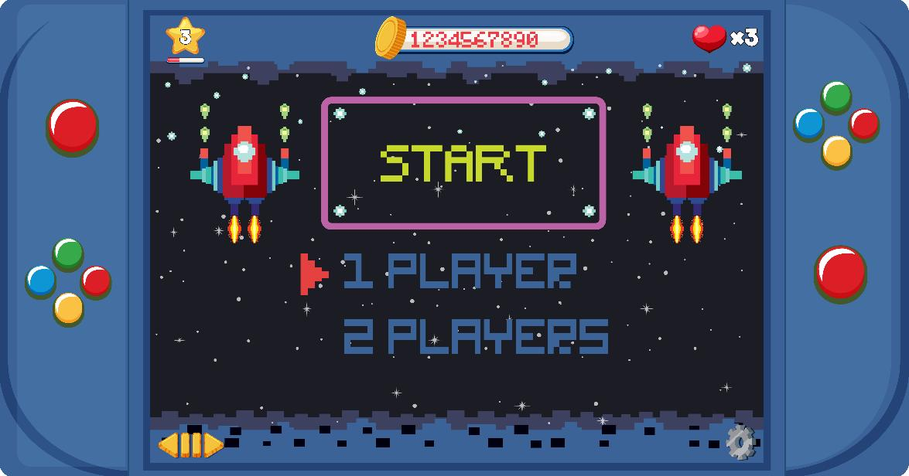

Slide 23
クエスト：前半戦（Q1〜Q3）
品質の森を抜けて

Slide 24


Q1. 【嘆きの天井】
既存天井スラブ（３０㎜既存スタイロフォーム張り付いている）に「ダンセラボン（SK化研）」を吹き付けた。
*********************************
【Q1】
(ヒント＆条件)

Slide 25
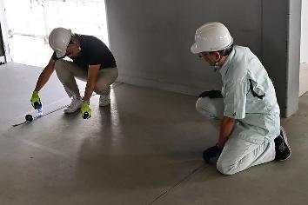

Q2. 【魔王への道しるべ】
まっすぐの基準を出すこと。
それは何よりも重要。これがなくては冒険は始まらない・・・
【Q2】
墨つぼ、レーザーを貸しだそう。
任意の柱芯から、1ｍのバカ墨を実際に現場で墨だしを行うのだ。
詳細はNPCから聞け。

Slide 26



Q3. 【幻影の間接照明】
「L型間接照明用のアゴ造作」。
スケッチ図と実際の現地をじっくり確認し、君の手で詳細な断面図を描き出せ！
単なる図面の読み取りではない。意匠図と実際の現場空間を見比べ、頭の中で3Dを組み立てろ。
君なら、このアゴ部材をどう作って、どう納める？
【Q3】
手書きの詳細断面図を作成せよ。
(条件)
・軽量鉄骨天井下地であること。
・アゴ部分の造作材の「材種」「断面寸法」「取付固定方法」も可能な限り詳細に図示すること。

Slide 27
クエスト：中盤戦（Q4〜Q6）
予算の海の上で

Slide 28
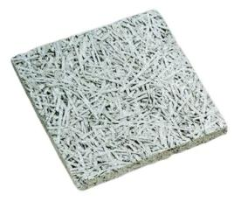



Q4. 【マジックポイントが不足しているようだ】
今日現在、現場に張られている特殊化粧ボード3種。
ここまで大工さんが仕上げるまでに、一体何人工かかった？
君の積算感覚を研ぎ澄ませて答えよ！※下地抜き純張り手間のみ
【Q4】
•
木毛セメント板 ：****人工
•
ストランドボード：****人工
•
サカイリブ波板 ：****人工
※夜間工事による減退も考慮すること！
（注意）少なすぎても多すぎても積算ミス。PMにとって致命傷になるぞ！
（私にとっても、積算があっているのか試されるぞ・・・）

Slide 29

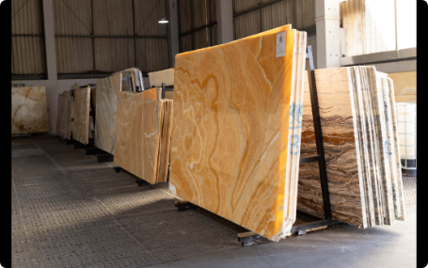

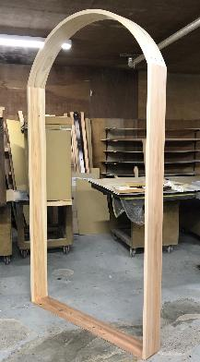
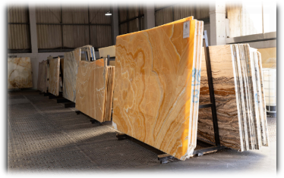

Q5. 【ダンジョン探索】
【Q5】材料の拾い出し
*******に使用されている全ての木材を拾い出せ！！
・・・と言いたいところだが、今回は時間が少ないので
下記の材料を正確に拾い出せ。木材屋に発注した枚数。
（内外壁）ラワン合板4×8 12㎜ ＿＿枚
（2F開口枠）ラワン合板3×6 5.5㎜ ＿＿枚
（開口枠）曲げラワン合板3×6 15㎜ ＿＿枚
（開口枠）ラワン合板3×6 15㎜ ＿＿枚
•

Slide 30

Q6. 減額の提案、そして
*********************************。
当初は********************予定だったが、コスト増大の危機に直面した。
【Q6】
“当初********”と“変更後**********”を見比べて分析せよ。
⑴どこが変更になっている？
⑵その変更をすることで、コスト・構造にどんな減額メリットがある？
⑶その変更によって*******両方合わせていくらの減額になった？
※取付費は含まず、製作費のみの比較

Slide 31
クエスト：後半戦（Q7〜Q9）
皇帝（工程）へ謁見

Slide 32

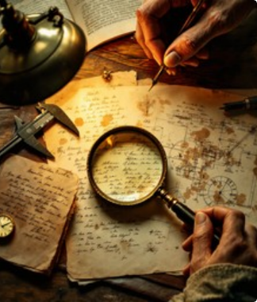
Q7. 【彷徨える部屋】
平面図と、現在の現場状況を見比べろ。
図面の位置から“ある部屋”が異なるところへ移動している。
【Q7】
その室名を特定し、なぜ移動しなければいけなかったのか？
現場をみて“移動した理由”を考察し、答えよ。
そしてそれが工程にどんな影響を与えたのか答えよ。

Slide 33
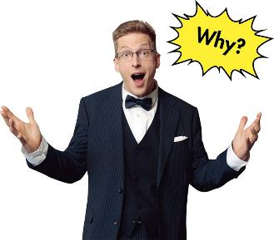


Q8. 【組み立ての魔術】
工程の組み方には、理屈がある。
もしかして、職人任せにしていないか？
【Q8】
⑴
壁先行の工程となっているが、床先行（置床）にしなかった理由は？
⑵
置床工事の前工程において、“絵本の基地”を設置する計画としている理由は？
⑶
天井スラブへのダンセラボン施工を７月に計画した理由は？

Slide 34
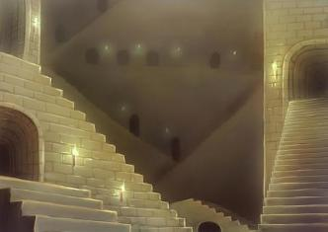
Q9. 【迷宮】
一度入ったら抜け出せない。
段取りの難しさ。複雑な納まりの迷宮を抜け出せるか？
【Q9】
シャッター（SS1～4）周辺の造作は大変混みあっている。
まるで迷宮である。
君なら下記の工程をどんな順番にする？
それぞれの日数・人工も書き出せ。
【墨だし】からスタートして。
【LGS駒付】【LGS壁下地】【PB張り】【シャッター取付】【木毛セメント板張り付け】【ストランドボード取付】【開口枠サンメント取付】【偽ドア取付】【世界の間の部屋内部の仕上げ】【世界の間部屋 ベンチ・面陳台取付】【既存壁スラブ開口】
なにか抜けている作業があれば追記してくれ。

Slide 35
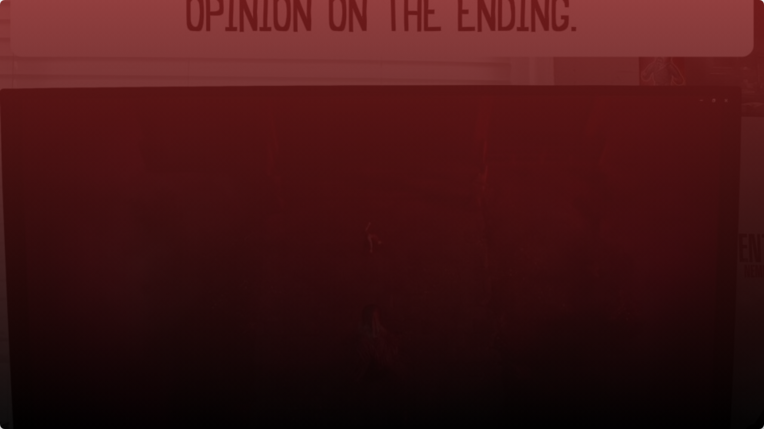

FINAL QUEST
【最終クエスト】
封印されし迷宮と「三聖獣」の試練
Q1～9まで解答できたチームが挑戦できる。
Q1～９まで解答できた者は近くのNPCから最終問題を受け取れ。

Slide 36
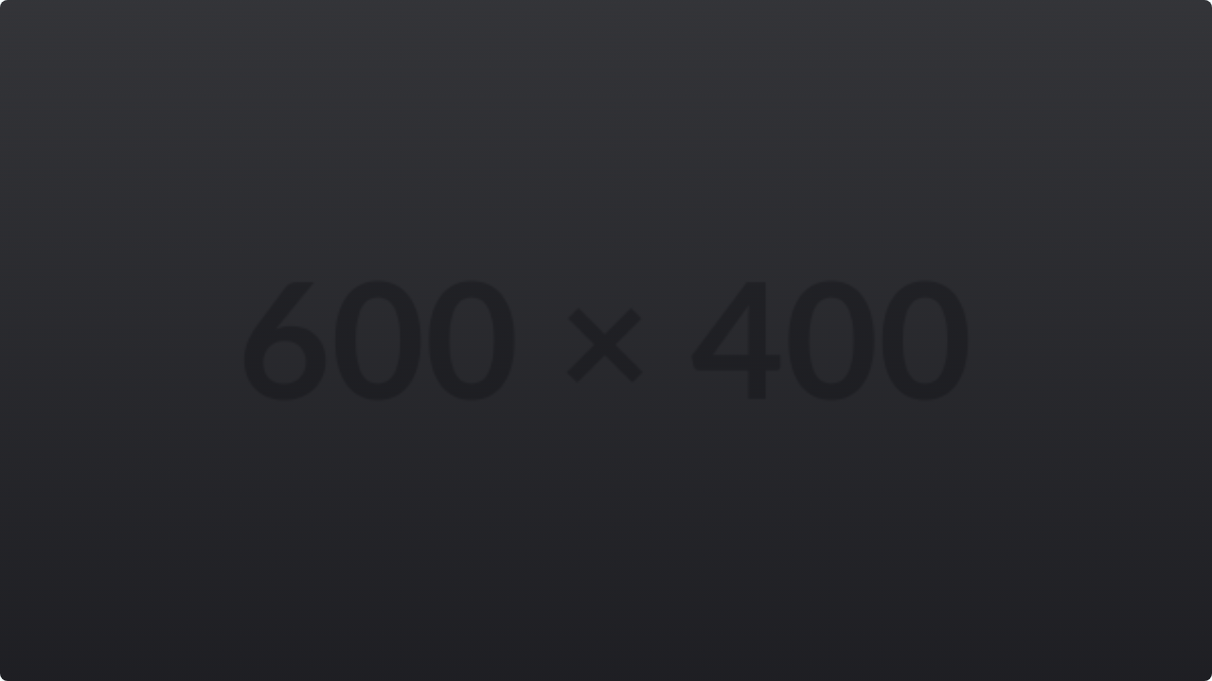

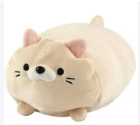
FINAL QUEST
Q1〜Q9を解き明かした者のみに挑戦権が与えられる最後の試練。
Q 現場の闇に潜む、3匹の聖獣を見つけ出せ。（例）
【ねこさんの残したメッセージ】
『木の香りがするなぁ』
『なにかが1ｍ程度突き出しているぞ』
『とっても暗いよ』
『なにかの耐火区画かなぁ 知らんけど』
『人生も積算もな、甘く見積もると後で必ず『赤字』のしっぺ返しが来るにゃ。』

Slide 37
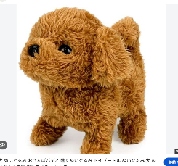
FINAL MISSION
Q1〜Q9を解き明かした者のみに挑戦権が与えられる最後の試練。
Q 現場の闇に潜む、3匹の聖獣を見つけ出せ。（例）
【いぬさんの残したメッセージ】
『わりと見晴らしがいいわん』
『床下のPF管の中にねじ込まれているわん（うそ）』
『足元が、冷たい鉄っぽいわん』
『え、これってB工事業者のために設置されたの？』
『職員さんの仕事が良く見れるわん』
『ソクラテスを知ってるかわん？
“無知の知”だわん。
自分が分かってなかったことに気づけたお前は、もう昨日までのお前とは違うんだわん……』

Slide 38
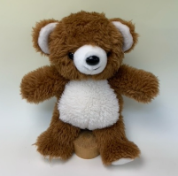
FINAL MISSION
Q1〜Q9を解き明かした者のみに挑戦権が与えられる最後の試練。
Q 現場の闇に潜む、3匹の聖獣を見つけ出せ。（例）
【くまさんの残したメッセージ】
『X6とX5通りの間、かつY7とY6通りの間にいるよ』
『設計士さんから、この部屋は目地の間に照明器具とスプリンクラーの芯が来るように！と言われたよ』
『とっても暗いよ』
『ぼくの、またぐらにあるのは、台座であって内臓ではないよ』

Slide 39
未完成の呪い
さらなる試練へ

Slide 40
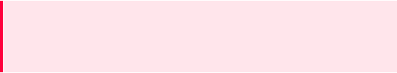

THE CONSEQUENCE
ビリ
敗者には、成長の糧を。
全ての謎を解き明かせず、最も成績が振るわなかった回答者には、現場の厳しさを骨の髄まで知るための特別な「プレゼント」が用意されている。
最も今後の伸びしろがあるチーム
***************
*************************
****************
冗談と思うかもしれないが、本当にやってもらう。

Slide 41
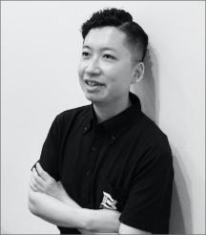
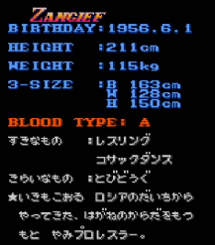
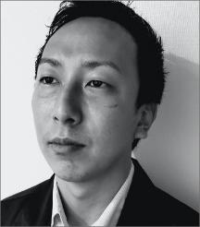

担当者紹介
まだ何を話すか考えていないですが
1つでも多くの学びをチームメンバーへ
お渡しできるよう頑張ります！
ちょっと緊張で、上手く話せる自信ないですが
現場の大変さ、取りまとめの苦労などは
いくらでもお話しできる自信があります。

Slide 42


Slide 43

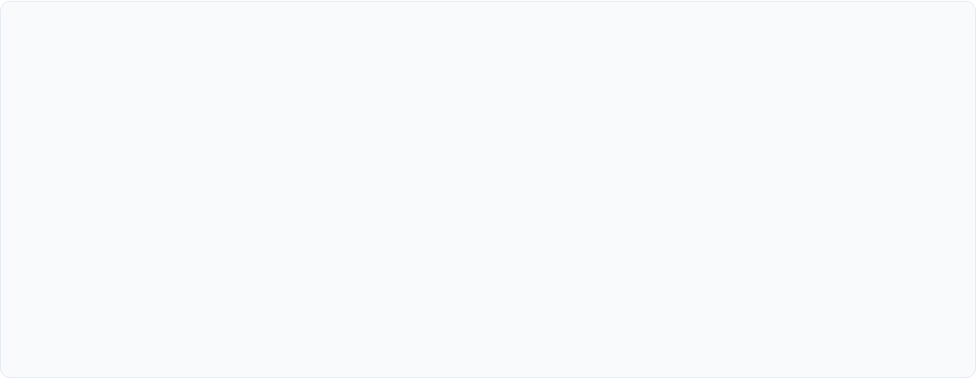
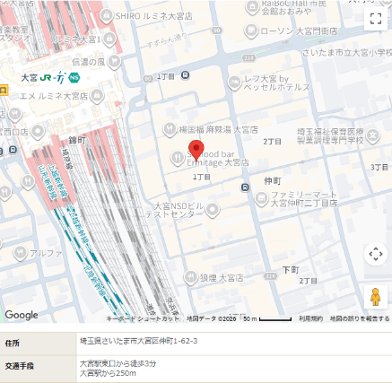
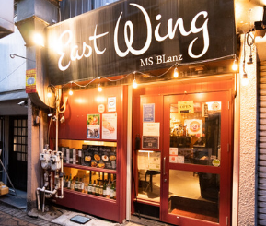
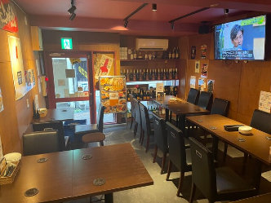
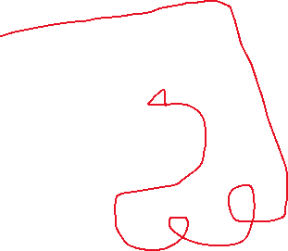
懇親会のご案内
（仮）
■店名：East Wing 大宮駅東口店
■住所：埼玉県さいたま市大宮区仲町1-62-3
※貸し切り 18：00～予定
※なるべく手荷物を少なくしてお越しください。

